Slide 1
Python语言基础

Slide 2



在线编程判题系统
https://pintia.cn/
注册、登录
选择浙大版《Python 程序设计》题目集
完成指定的题目

Slide 3
实验作业
编程题：
第2章-1，2，4，11，12
第3章-1，3，4，7
函数题：
第6章函数-2
共计10题，当堂完成

Slide 4
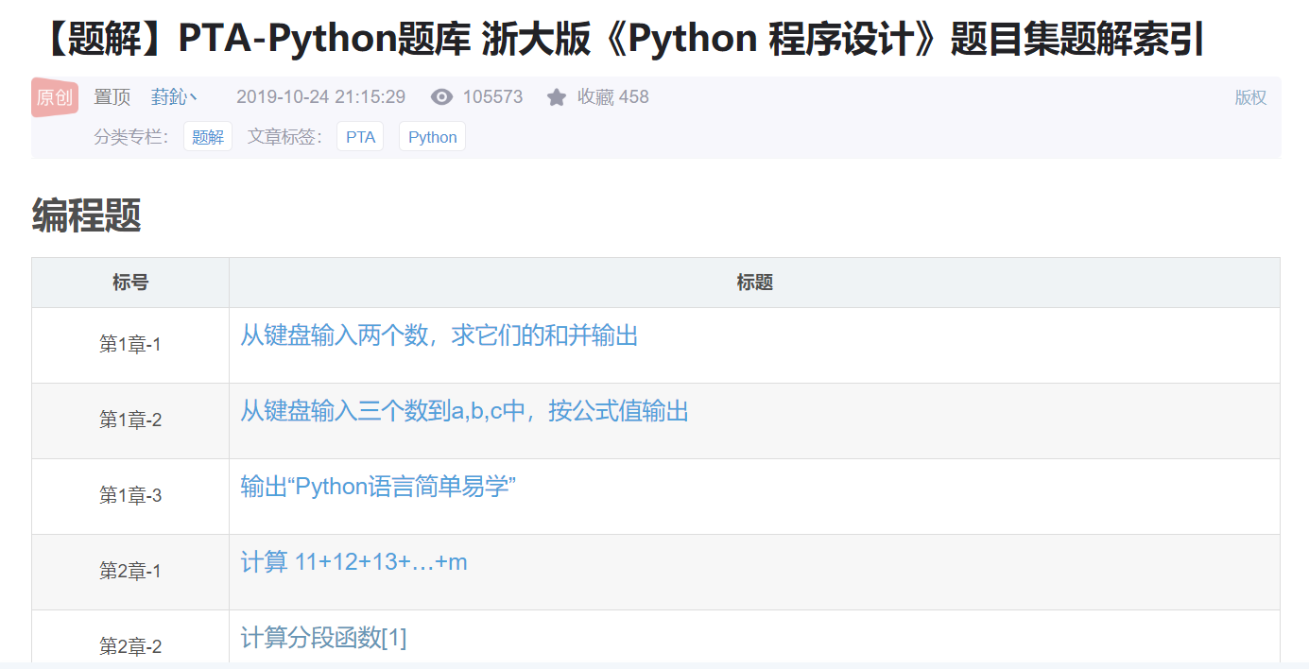
解题参考
https://blog.csdn.net/qq_43733499/article/details/102724182

Slide 5
第一个程序 Hello World!
Python3安装完成后，其自有的集成开发和学习环境IDLE（Python’s Integrated Development and Learning Environment）就可以开始进行编程了。
编写并执行我们的第一个Python程序“Hello World!”
print("Hello World!")

Slide 6
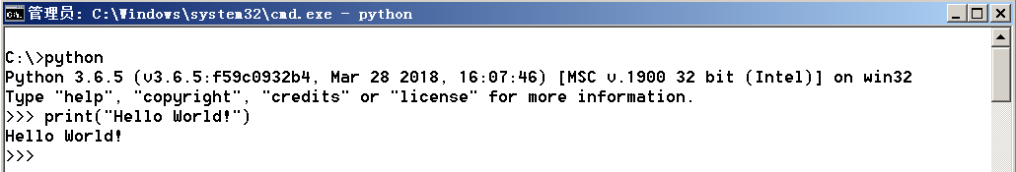
第一个程序 Hello World!
第一种方法，在命令行模式下，进入Python解释器进行代码编写，该方法可以简单快速的开始我们的编程。
在Windows（Windows 7或10）操作系统中，使用快捷键“win”+“R”，弹出“运行”窗口，输入cmd并确定，输入Python进入Python命令行，在提示符“>>>”之后，可以输入程序代码。这里输入第一个Python程序的代码：
>>> print("Hello World!")
完成输入后回车执行，执行结果显示在该代码下一行，如下所示：

Slide 7
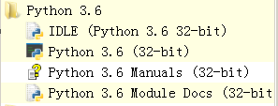
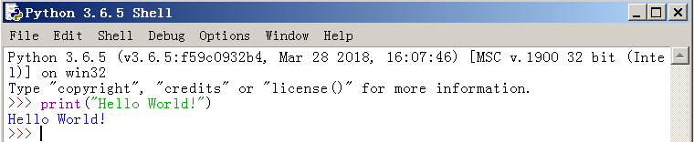
第一个程序 Hello World!
第二种方法，点击Windows的“开始”菜单，从程序组中找到“Python 3.6”下的“IDLE (Python 3.6 32-bit)”快捷方式，如右图所示：
点击并进入到Python IDLE Shell窗口，在提示符“>>>”之后，输入第一个Python程序的代码：
>>> print("Hello World!")
完成输入后回车执行，如下图所示：

Slide 8
第一个程序 Hello World!
程序简析
print("Hello World!")
print()：Python内置函数名称，作用是输出括号中的内容；
"Hello World"：字符串类型的数据，作为参数传递给print函数

Slide 9
第一个程序 Hello World!
print()函数
print()函数做进一步说明，它的基本用法是：
print("参数")
print()是函数，参数就是需要输出的内容，这些内容可以是数值、字符串、布尔、列表或字典等数据类型。
如果要输出多个参数，参数与参数之间用逗号隔开，如：
print("China", countries)
双引号（或者使用单引号）内的内容称为字符串常量，照原样输出内容；没有引号的countries是变量，会输出代表内容；print()函数执行完成后默认换行，如不需要换行，则在输出内容之后加上end = ‘’，如：
print(i,end='')

Slide 10
第一个程序 Hello World!
input()函数
input()函数是Python语言中值的最基本输入方法，通过用户输入，接受一个标准输入数据，默认为 string 类型，基本用法：
object = input('提示信息')
object是需要接收用户输入的对象，提示信息的内容在函数执行时会显示在屏幕上，用于提示用户输入。提示信息可以为空，即括号内无内容，函数执行时不会提示信息。

Slide 11
第一个程序 Hello World!
input()函数
Input()函数的数据输入时默认为字符串类型，可以使用数据类型转换函数进行转换，如：
>>> age = input("请输入年龄:") #定义变量
请输入年龄:18 #执行，输入数值
>>> print(type(age)) #查看变量类型
<class 'str'> #返回结果
>>> age = int(input("请输入年龄:")) #重置变量，嵌套整型转换
请输入年龄:18 #执行，输入数值
>>> print(type(age)) #查看变量类型
<class 'int'> #返回结果

Slide 12
第一个程序 Hello World!
注释
在Python代码中加入必要的注释，使其具有较好的可读性。
注释分为两种，单行注释和多行注释。
单行注释：使用“#”，其后（右边）的内容将不会被执行，例如：
# 单行注释的内容
单行注释一般可放在一行程序代码之后，或者独自成行。
多行注释：使用两组，每组三个连续的双引号（或者单引号），两组引号之间为多行注释的内容，例如：
"""
多行注释的内容
"""
一个标准的完整的Python程序文件的头部，应有相关注释来记录编写者姓名，实现的功能和编写日期（修改日期）等重要信息。

Slide 13
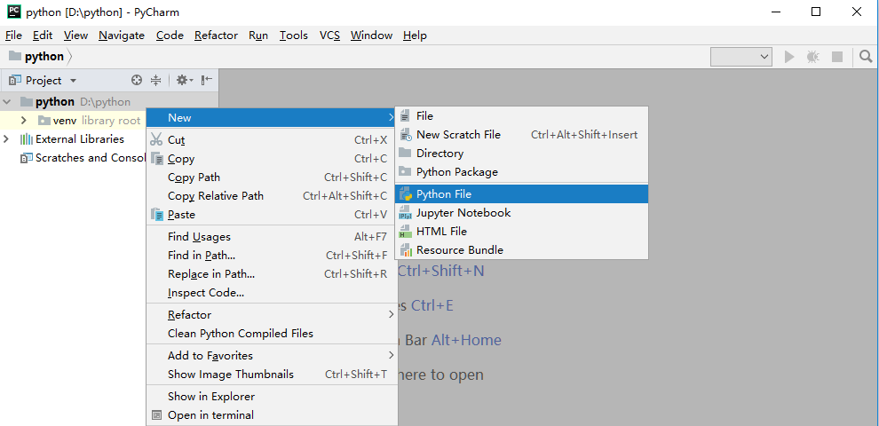
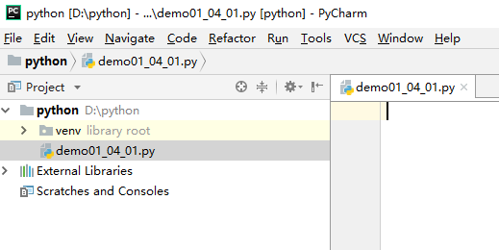
一个实例
实例：节日贺卡
新建项目，开始节日贺卡的项目编程。

Slide 14
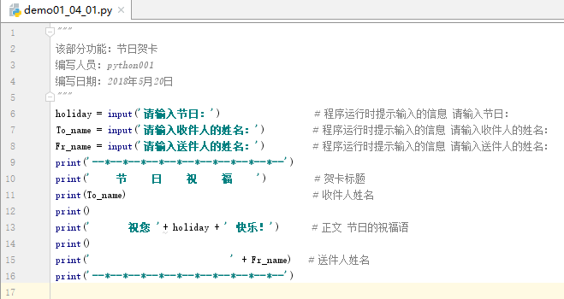
一个实例
实例：节日贺卡
在PyCharm中编写Python程序。在编写时，要注意添加注释，并注意程序内的缩进。

Slide 15
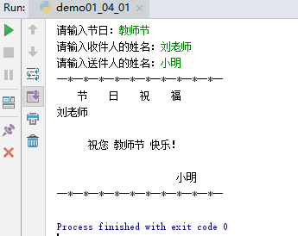
一个实例
实例：节日贺卡
点击该窗口右上角的绿色三角形按钮，或按下键盘上SHIFT+F10运行程序，运行结果如下。

Slide 16
一个实例
程序剖析
在该程序文件的开头编写了注释，简单说明了我们编写的这个程序要实现的功能、编写者和编写时间等，便于今后对这个程序的后续修改和维护。
然后，定义了三个变量：holiday、To_name和Fr_name，且使用input()函数接收键盘输入的字符，为它们赋值。最后，使用print()函数输出贺卡内容，print()没有参数时输出空行。
在每个代码行后面，我们使用了“#”添加注释，是为了便于大家的阅读和理解，不过实际项目中可能不需要在每行都添加注释。

Slide 17
标识符及其命名风格
变量
变量命名规则：
名称第一字符为英文字母或者下划线
名称第一字符后可以使用英文字母、下划线和数字
名称不能使用python的关键字或保留字符
名称区分大小写，单词与单词之间使用下划线连接

Slide 18
标识符及其命名风格
变量
Python 3的关键字和保留字，可以从shell命令行中查看，方法如下：
>>> import keyword #导入keyword模块
>>> keyword.kwlist #调用kwlist显示保留关键字列表
['False', 'None', 'True', 'and', 'as', 'assert', 'break', 'class', 'continue', 'def', 'del', 'elif', 'else', 'except', 'finally', 'for', 'from', 'global', 'if', 'import', 'in', 'is', 'lambda', 'nonlocal', 'not', 'or', 'pass', 'raise', 'return', 'try', 'while', 'with', 'yield']

Slide 19
标识符及其命名风格
变量
全局变量使用英文大写，单词之间加下划线：
SCHOOL_NAME = 'Tsinghua University' #学校名称
一般变量使用英文小写，单词之间加下划线：
shcool_name

Slide 20
python程序风格
规定
下列运算符前后都需使用一个空格：
= + - < > == >= <== and or not
下列运算符前后不使用空格：
* / **
1+1
1 + 1 √

Slide 21
变量与数据类型
数据类型
1、整型（Integers）
整数类型（int）简称为整型，表示整数，包括正负的整数，如：0110、-123、123456789。
Python的整型是长整型，能表达的数的范围是无限的，内存足够大，就能表示足够多的数。在使用整型的数还包括其它进制，0b开始的是二进制（binary），0o开始的是八进制（octonary），0x开始的十六进制（hexadecimal），进制之间可以使用函数进行转换，使用时需要注意数值符合进制。

Slide 22
变量与数据类型
数据类型
2、布尔型（Booleans）
布尔值是整型（Integers）的子类，用于逻辑判断真（True）或假（False），用数值1和0分别代表常量True和False。
在Python语言中，False可以是数值为0、对象为None或者是序列中的空字符串、空列表、空元组。

Slide 23
变量与数据类型
数据类型
3、浮点型（Float）
浮点型（Float）是含有小数的数值，用于实数的表示，由正负号、数字和小数点组成，正号可以省略，如：-3.0、0.13、7.18。Python的浮点型执行IEEE754双精度标准，8个字节一个浮点，范围-1.8308~+1.8308的数均可以表示。

Slide 24
变量与数据类型
数据类型
4、复数型（Complex）
复数类型（Complex）由实数和虚数组成，用于复数的表示，虚数部分需加上j或J，如：-1j、0j，1.0j。Python的复数类型是其他语言一般没有的。

Slide 25
变量与数据类型
数据类型
5、字符串类型（Strings）
字符串（Strings），用于Unicode字符序列，使用一对单引号、双引号和使用三对单引号或者双引号引起来的字符就是字符串，如'hello world'、"20180520"、'''hello'''、"""happy!"""。

Slide 26
变量与数据类型
基本语法
type() 函数
type()函数是内建的用来查看变量类型的函数，调用它可以简单的查看数据类型，基本用法：
type(对象)
对象即为需要查看类型的对象或数据，通过返回值返回相应的类型，例：
>>> type(1) #查看数值1的数据类型
<class 'int'> #返回结果
>>> type("int") #查看”int”的数据类型
<class 'str'> #返回结果

Slide 27
变量与数据类型
数据类型的转换
转换为整型int类型：
int(x [,base])
int()函数将x转换为一个整数，x为字符串或数字，base进制数，默认为十进制。
>>> int(100.1) #浮点转整数
100 #返回结果
>>> int('01010101',2) #二进制转换整数
85 #返回结果

Slide 28
变量与数据类型
数据类型的转换
转换为浮点型float类型：
float(x)
float()函数将x转换为一个浮点数，x为字符串或数字，没有参数的时默认返回0.0。
>>> float() #空值转换
0.0 #返回结果
>>> float(1) #整数转浮点
1.0 #返回结果
>>> float('120') #字符转浮点
120.0 #返回结果

Slide 29
变量与数据类型
数据类型的转换
转换为字符串str类型：
str(x)
str() 函数将对象转化为适于人阅读的形式，x为对象，返回值为对象的string类型。
>>> x = "今天是晴天" #定义x
>>> str(x) #对x进行转换
'今天是晴天' #返回结果

Slide 30
变量与数据类型
数据类型的转换
转换为布尔值布尔类型：
bool(x)
bool() 函数用于把给定参数转换为布尔类型，返回值为True或者False，在没有参数的情况下默认返回 False。
>>> bool() #空置转布尔类型
False #返回结果
>>> bool(0) #整数0转布尔值
False #返回结果
>>> bool(1) #整数1转布尔值
True #返回结果
>>> bool(100) #整数100转布尔值
True #返回结果

Slide 31
变量与数据类型
2.2.5 数据类型的转换
Python中常用的数据类型：整数(int)、字符串(str)、布尔值(bool)、列表(list)、元组(tuple)、字典(dict)、浮点数(float)、复数(complex)、可变集合(set)之间可以按规则互相转化。

Slide 32
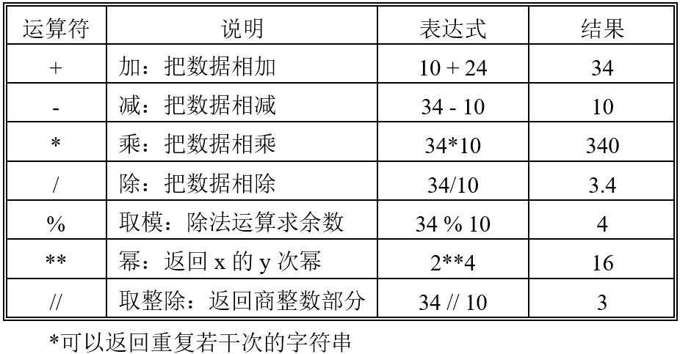
表达式
算术运算符
算术运算符主要是用于数字类型的数据基本运算，Python支持直接进行计算，也就是可以将python shell当计算器来使用。

Slide 33
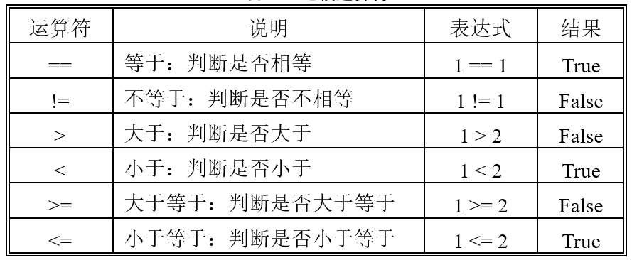
表达式
比较运算符
比较运算符用于判断同类型的对象是否相等，比较运算的结果是布尔值Ture或False，比较时因数据类型不同比较的依据不同。复数不可以比较大小，但可以比较是否相等。
在Python中比较的值相同时也不一定是同一个对象。

Slide 34
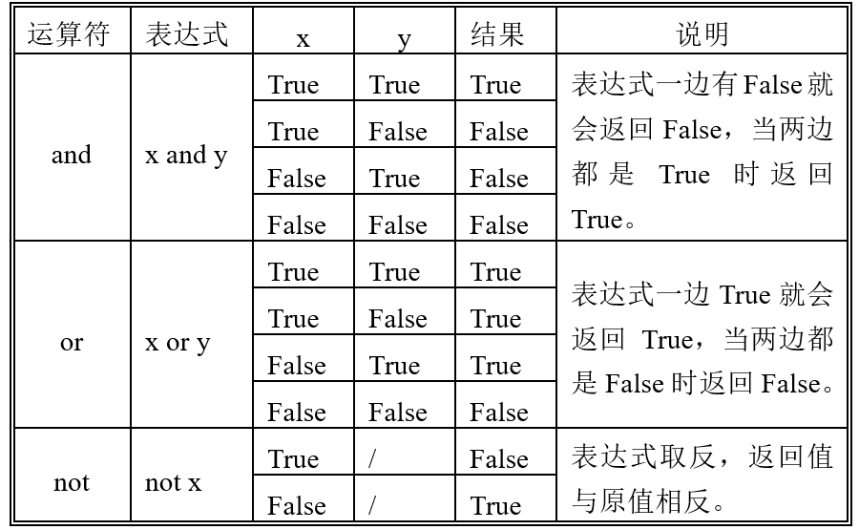
表达式
逻辑运算符
逻辑运算符为and（与）、or（或）、not（非）用于逻辑运算判断表达式的True或者False，通常与流程控制一起使用

Slide 35
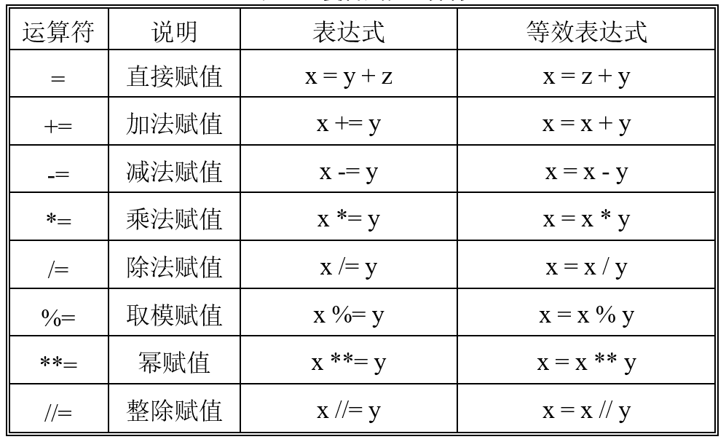
2.3 表达式
第二章 基本语法
2.3.4 复合赋值运算符
复合赋值运算符时将一个变量参与运算的运算结果赋值给改变量，即a参加了该运算，运算完成后结果赋值给a

Slide 36
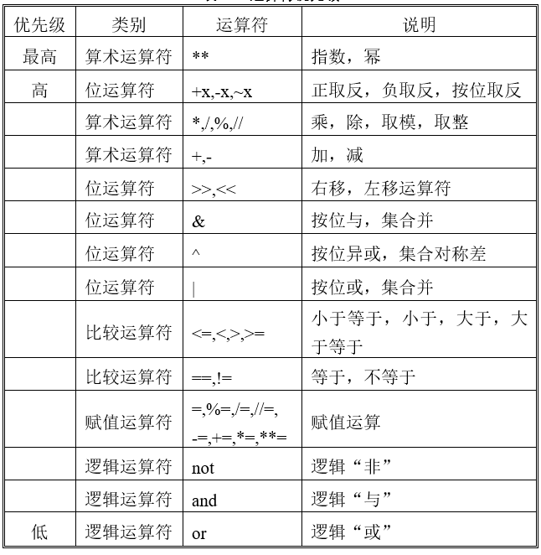
表达式
运算符优先级
由数值、变量、运算符组合的表达式和数学上相同，是有运算符优先级的，优先级高的运算符先进行运算，同级运算符，自左向右运算，遵从小括号优先原则。等号的同级运算时例外，一般都是自右向左进行运算。

Slide 37
一个实例
用运算符和表达式
由于Python shell可以直接当计算器使用，输入表达式后可以直接计算出结果，也可以使用变量。
下面计算二的三次方加上三乘五除以十再加上二加一的结果，先使用直接计算，再使用变量。
实验实例如下：
>>> 1 + 2 + 3*5/10 + 2**3 #输入表达式
12.5 #返回计算结果
>>> a = 1 + 2 + 3*5/10 + 2**3 #给变量a赋值的表达式
>>> print (a) #输出变量
12.5 #返回计算结果

Slide 38
一个实例
type()函数的使用
type()函数是Python内置的函数用于返回数据类型，当我们要对一个变量赋值时，先要确定变量的数据类型，就会使用到type()函数。
下面将对pi和一些变量进行type()函数的使用实验。
实验实例如下：
>>> from math import * #导入数学库
>>> type(pi) #查询pi的数据类型
<class 'float'> #返回为float类型
>>> a = 1 #定义变量a并赋值
>>> b = "python" #定义变量b并赋值
>>> c = 2.5 #定义变量c并赋值
>>>
>>> type(a) #查询a的数据类型
<class 'int'> #返回int类型
>>> type(b) #查询b的数据类型
<class 'str'> #返回str类型
>>> type(c) #查询c的数据类型
<class 'float'> #返回float类型

Slide 39
条件语句
流程控制是指在程序运行时，对指令运行顺序的控制。
通常，程序流程结构分为三种：顺序结构、分支结构和循环结构。顺序结构是程序中最常见的流程结构，按照程序中语句的先后顺序，自上而下依次执行，称为顺序结构；分支结构则根据if条件的真假（True或者False）来决定要执行的代码；循环结构则是重复执行相同的代码，直到整个循环完成或者使用break强制跳出循环。
Python语言中，一般来说，我们使用if语句实现分支结构，用for和while语句实现循环结构。

Slide 40
条件语句
流程图，是使用图形来表示流程控制的一种方法，是一种传统的算法表示方法，用特定的图形符号和文字对流程和算法加以说明，叫做算法的图，也称为流程图。俗话说千言万语不如一张图。
流程图有它自己的规范，按照这样的规范所画出的流程图，便于技术人员之间的交流，也是软件项目开发所必备的基本组成部分，因此画流程图也应是开发者的基本功。
符号 | 说明
 | 圆角矩形用来表示“开始”与“结束”。
 | 矩形用来表示要执行的动作或算法。
 | 菱形用来表示问题判断。
 | 平行四边形用来表示输入输出。
 | 箭头用来代表工作流方向。

Slide 41
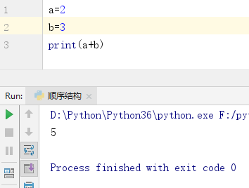
条件语句
顺序结构是程序中最常见的流程结构，按照程序中语句的先后顺序，自上而下依次执行，称为顺序结构；
语句块1
语句块2
语句块3

Slide 42
条件语句
条件语句是用来判断给定的条件是否满足，并根据判断的结果（True或False）决定是否执行或如何执行后续流……程的语句，它使代码的执行顺序有了更多选择，以实现更多的功能。
一般来说，条件表达式是由条件运算符和相应的数据所构成的，在Python中，所有合法的表达式都可以作为条件表达式。条件表达式的值只要不是False、0、空值（None）、空列表、空集合、空元组、空字符串等，其它均为True。

Slide 43
条件流程控制
f语句是由if发起的一个条件语句，在满足此条件后执行相应内容，Python的语句基本结构如下。
if 表达式1:
语句块1
elif 表达式2:
语句块2
……
else:
语句块n
表达式1
False
False
表达式2
True
True
语 句 1
语 句 2
语句n
图3.1分支选择结构

Slide 44
条件流程控制
这里的elif，为else if 的缩写，同时需要注意的是：
1、else、elif为if语句的子语句块，不能独立使用。
2、每个条件后面要使用冒号“:”，表示满足条件后需要执行的语句块，后面几种其它形式的选择结构和循环结构中是冒号也是必须要有的。
3、使用缩进来划分语句块，相同缩进数的语句组成一个语句块。
4、在Python中没有switch…case语句。

Slide 45
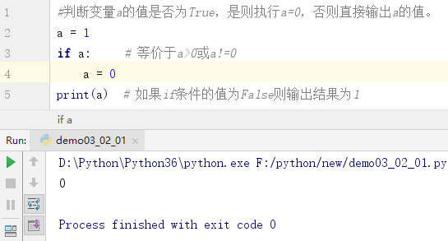
条件流程控制
单向分支选择结构是最简单的一种形式，不包含elif和else，当表达式值为True时，执行语句块，否则该语句块不执行，继续执行后面的代码。其语法如下。
if 表达式:
语句块
表达式
True
False
语句块
图3.2单分支选择结构

Slide 46
条件流程控制
双分支语句是由if和else两部分组成，当表达式的值为True时，执行语句块1否则执行语句块2。双分支选择结构的语法如下。
if 表达式:
语句块1
else:
语句块2
True False
表达式
语句块1
语句块2
图3.3双分支选择结构

Slide 47
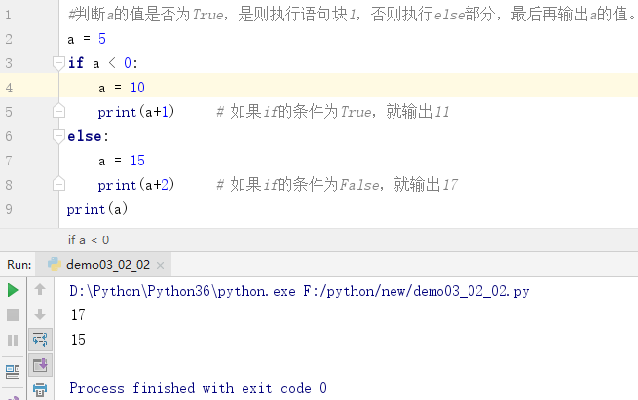
条件流程控制
例如判断条件表达式的值是否为True，是则执行语句块1，否则执行else部分，最后再输出a的值。

Slide 48
条件流程控制
多分支选择结构由if、一个或多个elif和一个else子块组成，else子块可省略。一个if语句可以包含多个elif语句，但结尾最多只能有一个else。多分支选择结构的语法如下。
if 表达式1:
语句块1
elif 表达式2:
语句块2
elif 表达式3:
语句块3
……
else:
语句块n
False
表达式1
True
表达式2
False
表达式3
False
True
True
语句块1
语句块2
语句块3
语句块n
图3.4多分支选择结构

Slide 49
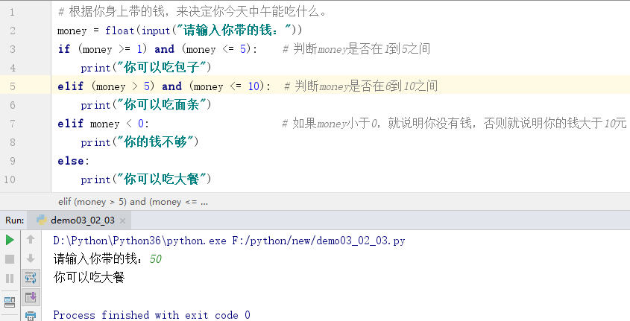
条件流程控制
例如请输入一个正整数，判断它是否能同时被2和3整除。

Slide 50
条件流程控制
选择结构可以进行嵌套来表达更复杂的逻辑关系。使用选择结构嵌套时，一定要控制好不同级别的代码块的缩进，否则就不能被Python正确理解和执行。在if 语句嵌套中， if、if...else、if...elif...else它们可以进行一次或多次相互嵌套，例如结构如下。
if 表达式1:
语句块1
if 表达式2:
语句块2
else:
if 表达式3:
语句块3
else:
语句块4
表达式1
False
True
语句块1
False
False
表达式2
表达式3
True
True
语句块2
语句块3
语句块4
图3.5选择结构嵌套

Slide 51
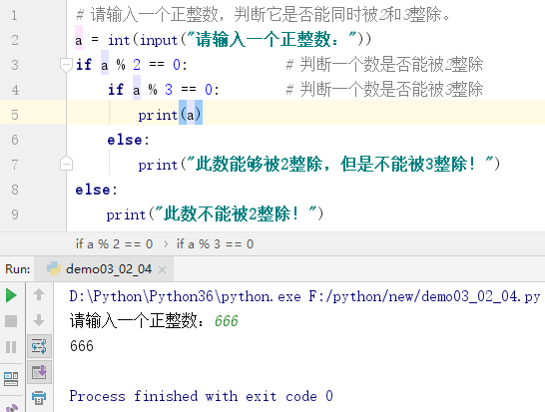
条件流程控制
例如请输入一个正整数，判断它是否能同时被2和3整除。

Slide 52
循环流程控制
循环，是我们生活中常见的，比如每天都要吃饭、上课、睡觉等，这就是典型的循环。循环结构是指在程序中需要反复执行某个功能而设置的一种程序结构。
Python提供for和while两种循环语句。for语句，用来遍历序列对象内的元素，通常用在已知的循环次数；while语句，提供了编写通用循环的方法。
False
循环条件
True
语句块
图3.6循环流程图

Slide 53
循环流程控制
for循环的语法结构跟前面讲的if...else有点类似，记的时候不要记混淆了。for执行时，依次将可迭代对象中的值赋给变量，变量每赋值一次，则执行一次循环体。循环执行结束时，如果有else部分，则执行对应的语句块。else只有在循环正常结束时执行。如果使用break跳出循环，则不会执行else部分，且根据实际编程需求，else部分可以省略。其结构如下。
for 变量 in 序列或迭代对象:
循环体（语句块1）
else:
语句块2
注意：
for和else后面冒号不能丢，循环体、语句块缩进严格对齐。

Slide 54
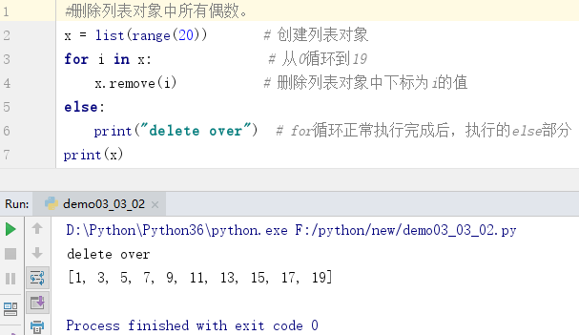
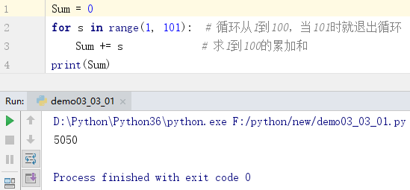
循环流程控制
例如求1~100的累加和，range()函数是生成1到100的整数，Sum是累加的和。
例如删除列表对象中所有偶数。

Slide 55
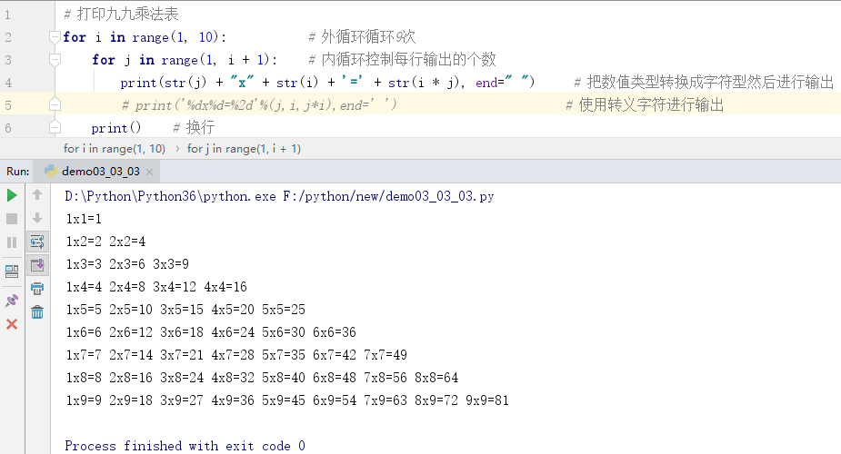
循环流程控制
for循环嵌套是指在for循环里有一个或多个for语句，循环里面再嵌套一重循环的叫双重循环，嵌套两层以上的叫多重循环。
例如使用两个for循环打印出九九乘法表，使用for循环和range()函数，变量i控制外层循环，变量j是控制内层循环的次数。

Slide 56
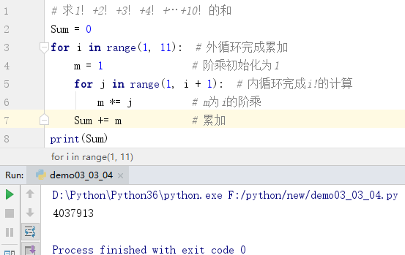
循环流程控制
例如求1！+2！+3！+4！+…+10！的和

Slide 57
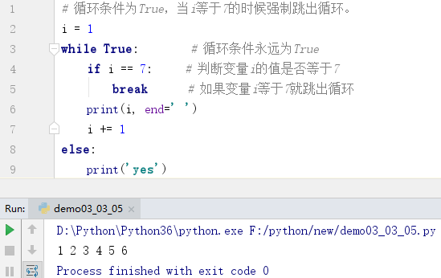
循环流程控制
break语句，它的作用是跳出循环或叫终止循环，执行循环后面的语句。continue语句是结束本次循环（循环体中continue后面的语句不执行），进入下一次循环。
例如循环条件为True，当i等于7的时候强制跳出循环。

Slide 58
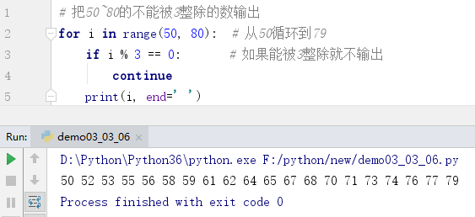
循环流程控制
例如把50~80的不能被3整除的数输出。

Slide 59
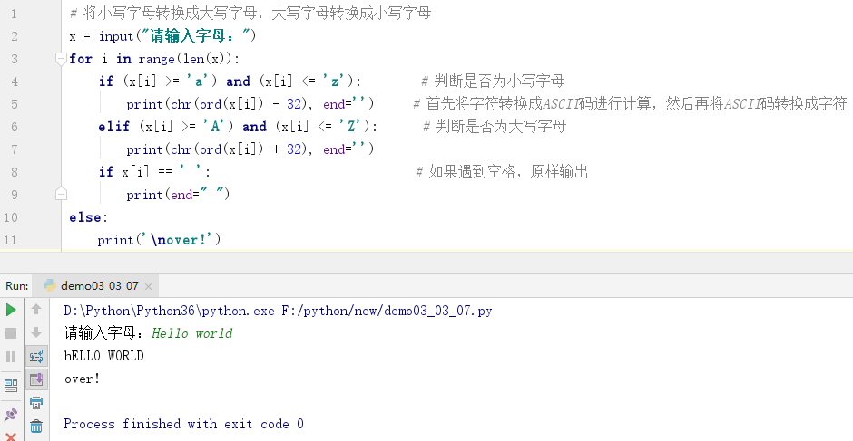
循环流程控制
在循环体中可以包含另一个循环或分支语句，在分支语句中也可以包含另一个分支或循环。
例如将小写字母转换成大写字母，大写字母转换成小写字母，注意代码缩进。

Slide 60
循环流程控制
当不知道循环次数，但知道循环条件时，一般使用while语句。与for循环类似，可在循环体中使用break和continue语句。else部分可以省略。
注意：在Python中没有do...while语句。其语法结构如下。
while 循环条件:
循环体（语句块1）
else:
语句块2

Slide 61
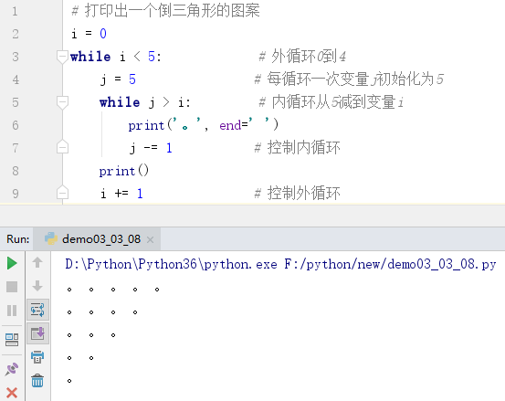
循环流程控制
例如使用双重while循环打印出一个倒三角形图案。

Slide 62
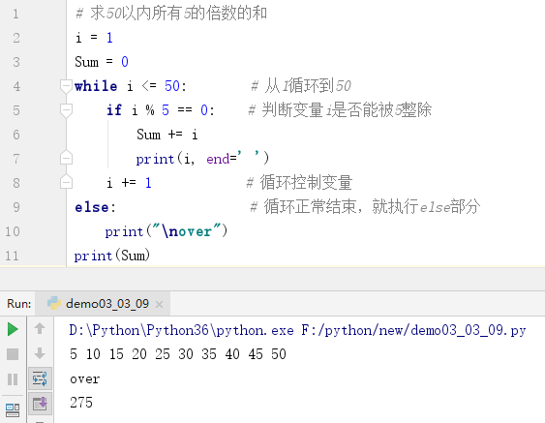
循环流程控制
例如求50以内所有5的倍数的和。

Slide 63
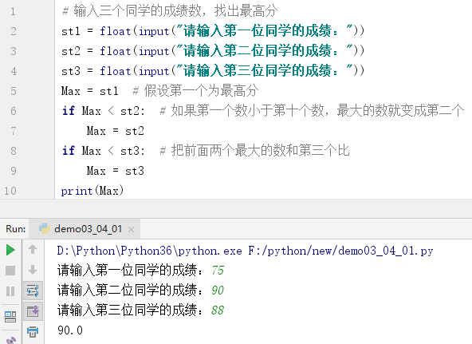
一个实例
1、从键盘输入三个同学的成绩，然后找出最高分。

Slide 64
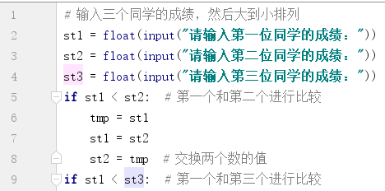
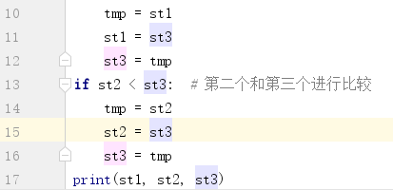
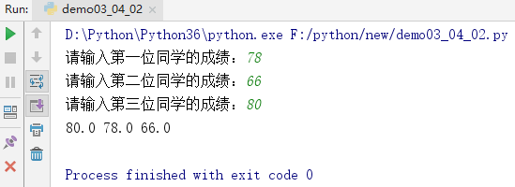
一个实例
2、输入三个同学的成绩，然后大到小排列。

Slide 65
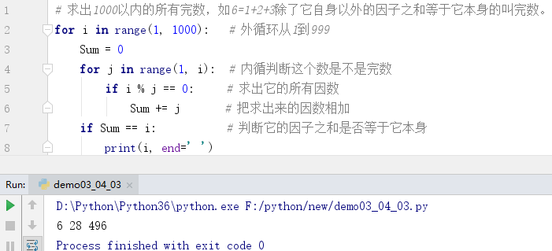
一个实例
1、求出1000以内的所有完数，如6=1+2+3除了它自身以外的因子之和等于它本身叫完数。

Slide 66
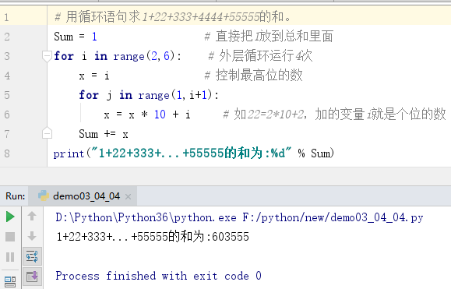
一个实例
2、用循环语句求1+22+333+4444+55555的和。

Slide 67
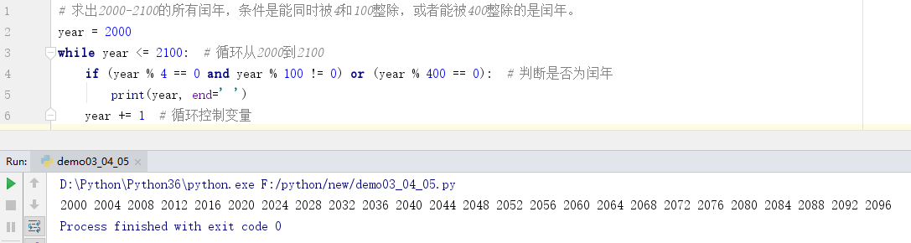
一个实例
1、求出2000-2100的所有闰年，条件是能同时被4和100整除，或者能被400整除的是闰年。

Slide 68
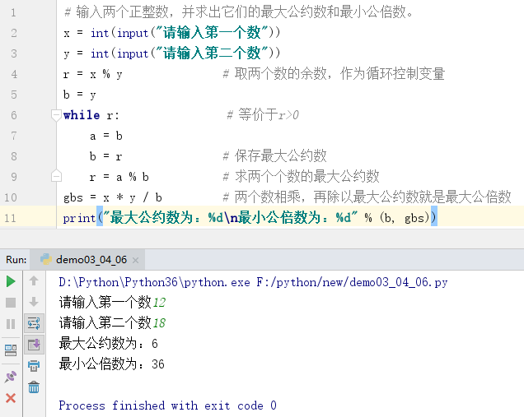
一个实例
2、输入两个正整数，并求出它们的最大公约数和最小公倍数。

Slide 69
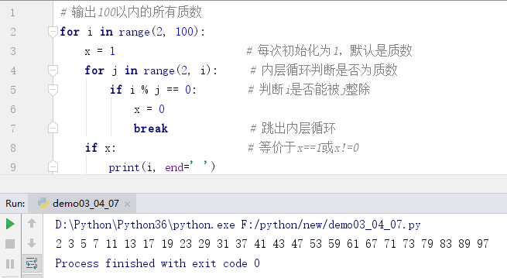
一个实例
1、输出100以内的所有质数。

Slide 70
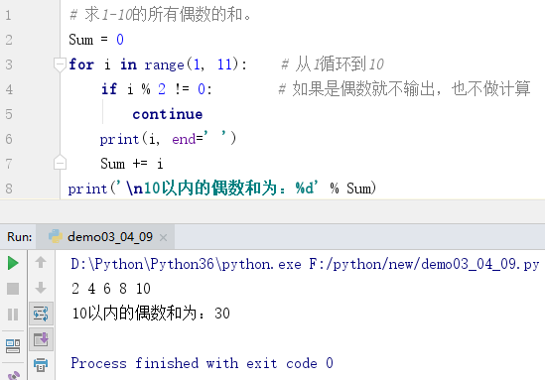
一个实例
1、求1-10的所有偶数的和。

Slide 71
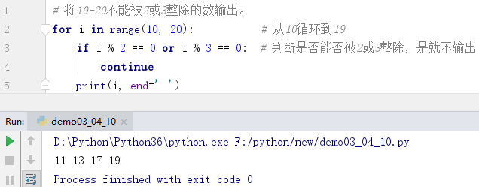
一个实例
2、将10-20不能被2或3整除的数输出。

Slide 72
完成在线编程
第2章-1，2，4，11，12

Slide 73
列表
4.1.1 创建列表
列表（Lists）属于Python中的序列类型，它是任意对象的有序集合，通过“位置”或者“索引”访问其中的元素，它具有可变对象、可变长度、异构和任意嵌套的特点。

Slide 74
列表
创建列表
列表里第一个元素的“位置”或者“索引”是从“0”开始，第二个元素的则是“1”，以此类推。
在创建列表时，列表元素放置在方括号[] 中，以逗号来分隔各元素，格式如下：
listname = [元素1, 元素2, 元素3, ……, 元素n]
举例如下：
sample_list1 = [0, 1, 2, 3, 4]
sample_list2 = ["P", "y", "t", "h", "o", "n"]
sample_list3 = ['Python', 'sample', 'list', 'for', 'your', 'reference']

Slide 75
列表
创建列表
代码运行如下：
>>> sample_list1 = [0, 1, 2, 3, 4] #列表sample_list1
>>> sample_list2 = ["P", "y", "t", "h", "o", "n"] #列表sample_list2
>>> sample_list3 = ['Python', 'sample', 'list', 'for', 'your', 'reference'] #列表sample_list3
>>> print (sample_list1) #打印输出列表
[0, 1, 2, 3, 4] #输出结果
>>> print (sample_list2) #打印输出列表
['p', 'y', 't', 'h', 'o', 'n'] #输出结果
>>> print (sample_list3) #打印输出列表
['Python', 'sample', 'list', 'for', 'your', 'reference'] #输出结果

Slide 76
列表
创建列表
列表中允许有不同数据类型的元素，例如：
sample_list4 = [0,‘y’, 3.14, Fasle, [1,2,3], 'Python']
但通常建议列表中元素最好使用相同的数据类型。
列表可以嵌套使用，例如：
sample_list5 = [sample_list1, sample_list2, sample_list3]
运行结果如下：
>>> sample_list1 = [0, 1, 2, 3, 4]
>>> sample_list2 = ["P", "y", "t", "h", "o", "n"]
>>> sample_list3 = ['Python', 'sample', 'list', 'for', 'your', 'reference']
>>> sample_list5 = [sample_list1, sample_list2, sample_list3] #创建一个嵌套列表
>>> print (sample_list5)
[[0, 1, 2, 3, 4], ['P', 'y', 't', 'h', 'o', 'n'], ['Python', 'sample', 'list', 'for', 'your', 'reference']]

Slide 77
列表
使用列表
通过使用“位置”或者“索引”来访问列表中的值，将放在方括号中。特别注意，“位置”或者“索引”是从0开始，例如引用上一节列表示例 sample_list1中的第1个，可以写成：sample_list1[0]；引用第3个值，可以写成：sample_list1[2]。代码示例为：
>>> sample_list1 = [0, 1, 2, 3, 4]
>>> print ("sample_list1[0]: ", sample_list1[0]) #输出索引为0的元素
sample_list1[0]: 0
>>> print ("sample_list1[2]: ", sample_list1[2]) #输出索引为2的元素
sample_list1[2]: 2

Slide 78
列表
使用列表
可以在方括号中使用“负整数”，如：sample_list1[-2]，意为从列表的右侧开始倒数2个的元素，即索引倒数第2的元素。
>>> sample_list1 = [0, 1, 2, 3, 4]
>>> print ("sample_list1[-2]: ", sample_list1[-2])#输出索引倒数第2的元素
sample_list1[-2]: 3

Slide 79
列表
使用列表
以在方括号中用冒号分开的两个整数来截取列表中的元素，例如sample_list2[2:4]，可取得列表sample_list2中的第3个和第4个元素，不包含第5个元素。
>>> sample_list2 = ["p", "y", "t", "h", "o", "n"]
>>> print ("sample_list2[2:4]:", sample_list2[2:4])
sample_list2[2:4]: ['t', 'h']
该类操作被称为“切片”操作（slice）。

Slide 80
列表
使用列表
对列表的元素进行修改时，可以使用赋值语句：
>>> sample_list3 = ['python', 'sample', 'list', 'for', 'your', 'reference']
>>> sample_list3[4] = 'my'
>>> print ("sample_list3[4]:", sample_list3[4])
sample_list3[4]: my
>>> print ("sample_list3:", sample_list3)
sample_list3: ['python', 'sample', 'list', 'for', 'my', 'reference']

Slide 81
列表
删除列表元素
删除列表的元素，可以使用 del 语句，格式为：
del listname[索引]
该索引的元素被删除后，后面的元素将会自动移动并填补该位置。
在不知道或不关心元素的索引时，可以使用列表内置方法remove()来删除指定的值，例如：
listname.remove('值')
清空列表，可以采用重新创建一个与原列表名相同的空列表的方法，例如：
listname = []
删除整个列表，也可以使用del语句，格式为：
del listname

Slide 82
列表
删除列表元素
代码示例如下：
>>> sample_list4 = [0, "y", 2, "h", 4, "n", 'Python']
>>> del sample_list4[5] #删除列表中索引为5的元素
>>> print ("after deletion, sample_list4: ", sample_list4)
after deletion, sample_list4: [0, 'y', 2, 'h', 4, 'Python’]
>>> sample_list4.remove('Python') #删除列表中值为Python的元素
>>> print ("after removing, sample_list4: ", sample_list4)
after removing, sample_list4: [0, 'y', 2, 'h', 4]
>>> sample_list4 = [] #重新创建列表并置为空
>>> print (sample_list4) #输出该列表
[]
>>> del sample_list4 #删除整个列表
>>> print (sample_list4) #打印输出整个列表
Traceback (most recent call last):
File "<pyshell#108>", line 1, in <module>
print (sample_list4)
NameError: name 'sample_list4' is not defined #系统报告该列表未定义

Slide 83
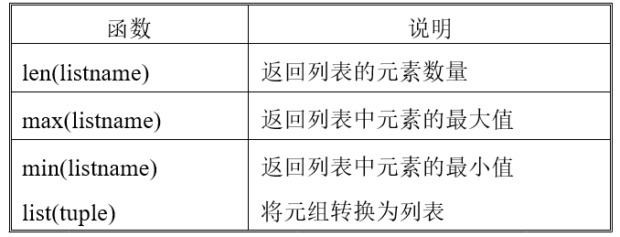
列表
列表的内置函数与其他方法
代码示例如下：
>>> sample_list1 = [0, 1, 2, 3, 4]
>>> len(sample_list1) #列表的元素数量
5
>>> max(sample_list1) #列表中元素的最大值
4
>>> min(sample_list1) #列表中元素的最小值
0
注意：Python 3 中已经没有了Python 2中用于列表比较的cmp函数。

Slide 84
列表
列表的内置函数与其他方法
方法 | 说明
listname.append(元素) | 添加新的元素在列表末尾
listname.count(元素) | 统计该元素在列表中出现的次数
listname.extend(序列) | 追加另一个序列类型中的多个值，到该列表末尾（用新列表扩展原来的列表）
listname.index(元素) | 从列表中找出某个值第一个匹配元素的索引位置
listname.insert(位置, 元素) | 将元素插入列表
listname.pop([index=-1]) | 移除列表中的一个元素（“-1”表示从右侧数第一个元素，也就是最后一个索引的元素），并且返回该元素的值
listname.remove(元素) | 移除列表中的第一个匹配某个值的元素
listname.reverse() | 将列表中元素反向
listname.sort(cmp=None, key=None, reverse=False) | 对列表进行排序
listname.clear() | 清空列表
listname.copy() | 复制列表

Slide 85
元组
创建元组
元组（Tuples）与列表一样，属于Python中的序列类型，它是任意对象的有序集合，通过“位置”或者“索引”访问其中的元素，它具有可变长度、异构和任意嵌套的特点，与列表不同的是：元组中的元素是不可修改的。

Slide 86
元组
创建元组
元组的创建很简单，把元素放入小括号，并在每两个元素中间使用逗号隔开即可，格式为：
tuplename = (元素1, 元素2, 元素3, ……, 元素n)
举例如下：
sample_tuple1 = (1, 2, 3, 4, 5, 6)
sample_tuple2 = "p", "y", "t", "h", "o", "n"
sample_tuple3 = ('python', 'sample', 'tuple', 'for', 'your', 'reference')
sample_tuple4 = ('python', 'sample', 'tuple', 1989, 1991, 2018)

Slide 87
元组
创建元组
元组也可以为空：
sample_tuple5 = ()
需要注意的是，为避免歧义，当元组中只有一个元素时，必须在该元素后加上逗号，否则括号会被当作运算符，例如：
sample_tuple6 = (123,)
元组中的元素可以是各种可迭代的数据类型。

Slide 88
元组
创建元组
元组也可以嵌套使用，例如：
>>> sample_tuple1 = (1, 2, 3, 4, 5, 6)
>>> sample_tuple2 = "P", "y", "t", "h", "o", "n"
>>> sample_tuple7 = (sample_tuple1, sample_tuple2)
>>> print (sample_tuple7)
((1, 2, 3, 4, 5, 6), ('P', 'y', 't', 'h', 'o', 'n'))

Slide 89
元组
使用元组
代码示例为：
>>> sample_tuple1 = (1, 2, 3, 4, 5, 6)
>>> print (sample_tuple1[1]) #截取第2个元素
2
>>> print (sample_tuple1[3:5]) #第4个和第5个元素，不包含第6个元素
(4, 5)
>>> print (sample_tuple1[-2]) #从右侧向左数的第2个元素
5

Slide 90
字典
创建字典
字典（Dictionaries），属于映射类型，它是通过键实现元素存取，具有无序、可变长度、异构、嵌套和可变类型容器等特点。

Slide 91
字典
创建字典
字典中的键和值有单引号，他们成对出现，中间用冒号分割，每对直接用逗号分割，并放置在花括号中，格式如下：
dictname = {键1: 值1, 键2: 值2, 键3: 值3, ……, 键n: 值n}
在同一个字典中，键应该是唯一的，但值则无此限制。
xiaoming = {"name": "小明", "age": 18, "gender": True, "height": 1.75}

Slide 92
字典
创建字典
创建字典时，同一个键被两次赋值，那么第一个值无效，第二个值被认为是该键的值。
sample_dict4 = {'Model': 'PC', 'Brand': 'Lenovo', 'Brand': 'Thinkpad'}
这里的键Brand生效的值是Thinkpad。

Slide 93
字典
创建字典
字典也支持嵌套，格式如下：
dictname = {键1: {键11: 值11, 键12: 值12 },
键2:{ 键21: 值21, 键2: 值22},
……,
键n: {键n1: 值n1, 键n2: 值n2}}
例如：
sample_dict5 = {'office':{ 'room1':'Finance ', 'room2':'logistics'},
'lab':{'lab1':'Physics', 'lab2':'Chemistry'}}

Slide 94
一个实例
元组的使用
将元组(1, 2, 3, 4)中第二个元素修改为5
>>> sample_x = (1, 2, 3, 4) #创建元组x
>>> sample_x = list(x) #首先将元组转为列表类型
>>> sample_x[1] = 5 #在列表类型上修改内容
>>> print(sample_x)
>>> sample_tuple = tuple(sample_x) #将列表转为元组
>>> print(type(sample_tuple), sample_tuple)
运行结果如下：
[1, 5, 3, 4]
<class 'tuple'> (1, 5, 3, 4)

Slide 95
函数的概述
函数的定义
一个程序可以按不同的功能实现拆分成不同的模块，而函数就是能实现某一部分功能的代码块。
在Python中，定义一个函数要使用def语句，依次写出函数名、括号、括号中的参数和冒号(:)，然后在缩进块中编写函数体，函数的返回值用return语句返回。
注意：Python是靠缩进块来标明函数的作用域范围的，缩进块内是函数体，这和其它高级编程语言是有区别的，比如：C/C++/java/R语言大括号{ }内的是函数体。

Slide 96
函数的概述
我们以自定义一个求正方形面积的函数area_of_square为例，示例代码如下：
def area_of_square(x):
s = x * x
return s
Python不但能非常灵活地定义函数，而且本身内置了很多有用的函数，可以直接调用。

Slide 97
函数的参数和返回值
函数的参数就是使得函数个性化的一个实例。代码如下所示：
>>> def MyFirstFunction(name_city):
print(‘我喜欢的城市:’ + name_city)
运行结果如下：
>>> MyFirstFunction('南京')
我喜欢的城市:南京
>>> MyFirstFunction('上海')
我喜欢的城市:上海
在上例中，我们对函数MyFirstFunction的形参name_city赋予不同的实参“南京”、“上海”后，函数就输出不同的结果。

Slide 98
函数的参数和返回值
函数有了参数之后，函数的输出结果变得可变了，如果需要多个参数，函数用逗号“，”(英文状态下输入)隔开即可。
在Python中对函数参数的数量没有限制，但是定义函数参数的个数不宜太多，一般2~3个即可。在定义函数时，一般要把函数参数的意义注释清楚，便于阅读程序。
那什么是形参和实参呢？
函数小括号“（）”内的参数叫形参。
而实参则是指函数在调用过程中传递进来的参数。

Slide 99
函数的参数和返回值
参数传递的方式
在Python中，将函数参数分为三类：位置参数、可变参数、关键字参数。
(1)位置参数
直接传入参数数据即可，如果有多个参数，位置先后顺序不能改变。
(2)可变参数。
有2种传递方式：1是直接传入参数值；2是先封装成列表(list)或元组(tuple)，再在封装后的列表或元组前面添加一个星号“*”传入。
(3)关键字参数。
有2种传递方式：1是直接传入参数值；2是可以先将参数封装成字典(dict)，再在封装后的字典前添加2个星号“**”传入。

Slide 100
函数的参数和返回值
位置参数和关键字参数
(1)位置参数
我们调用函数时，传入参数值按照位置顺序依次赋给参数，这样的参数称为位置参数。如下所示代码：
def Sub(x,y):
return x-y
运行结果如下：
>>> Sub(100,30)
70

Slide 101
函数的参数和返回值
位置参数和关键字参数
上例中，Sub(x,y)函数有两个参数：x和y，这两个参数都是位置参数，调用函数时，传入的两个值按照位置顺序依次赋给参数x和y，得到的两数相减的结果是70。
如果交换了参数的位置，就会得到不同的结果，如上例中交换参数后的运行结果如下：
>>> Sub(30,100)
-70
从上面的运行结果可以看出，交换了参数顺序后的运行结果是-70，而不是我们期望的结果70。

Slide 102
函数的参数和返回值
位置参数和关键字参数
（2）关键字参数
关键字参数就是在函数调用的时候，通过参数名指定需要赋值的参数。通常我们在调用一个函数的时候，如果参数有多个，我们常常会混淆一个参数的顺序，达不到我们希望的效果。在Python中引入关键字参数就可解决这个潜在的问题。如下所示代码：
>>> def Subtraction(num_1,num_2):
return (num_1 - num_2)

Slide 103
函数的参数和返回值
位置参数和关键字参数
运行结果如下：
>>> Subtraction(34,11)
23
>>> Subtraction(11,34)
-23
>>> Subtraction(num_2=11,num_1=34)
23

Slide 104
函数的参数和返回值
位置参数和关键字参数
在上例中，我们调用函数Subtraction时：第1次调用函数Subtraction时，给2个参数顺序赋值34、11时得到的结果是23；第2次调用该函数时，交换了2个赋值参数的顺序得到的结果是-23，这不是所期望的结果；第3次调用该函数时，引用了关键字参数并对其分别赋值，虽然改变了顺序，但仍然得到了所期望的结果23。

Slide 105
函数的参数和返回值
默认值参数
我们在定义函数时给参数赋了一个初值，这样的参数称为默认值参数。应用默认值参数的意义在于，当在函数调用的时候忘记了给函数参数赋值的时候，函数就会自动去找它的初值，使用默认值来代替，而使函数调用不会出现错误。如下所示代码：
>>> def Subtraction(num_1=99,num_2=45):
return (num_1 - num_2)

Slide 106
函数的参数和返回值
默认值参数
运行结果如下：
>>> Subtraction()
54
>>> Subtraction(46)
1
>>> Subtraction(46,12)
34

Slide 107
函数的参数和返回值
默认值参数
在上例中，函数Subtraction的功能为:返回两个数相减的结果，在定义函数时分别给2个参数num_1，num_2赋了初值99和45，分别做了3次调用：第1次调用时没有赋值，程序就引用了2个参数的默认值99，45，返回的结果是54；第2次调用时，给第1个参数赋值为46，程序就引用了第2个参数的默认值45，返回的结果是1；第3次调用时，给2个参数分别赋值为46和12，程序就没有引用函数定义的默认值，返回的结果是34。

Slide 108
函数的参数和返回值
多值参数
定义支持多值参数的函数
有时可能需要 一个函数能够处理的参数个数是不确定的，这个时候，就可以使用 多值参数
python 中有 两种 多值参数：
参数名前增加 一个 * 可以接收 元组
参数名前增加 两个 * 可以接收 字典

Slide 109
函数的参数和返回值
多值参数
一般在给多值参数命名时，习惯使用以下两个名字
*args —— 存放 元组 参数，前面有一个 *
**kwargs —— 存放 字典 参数，前面有两个 *
def demo(num, *args, **kwargs): print(num) print(args) print(kwargs) demo(1,2,3,4,5,name="小明",age=18,gender=True)
1
(2, 3, 4, 5)
{'name': '小明', 'age': 18, 'gender': True}

Slide 110
函数的参数和返回值
多值参数
如果可变参数后面还有其它参数，在参数传递时要把可变参数后的参数作为关键字参数来赋值，或者在定义函数参数时要给它赋默认值，否则会出错。
如下所示代码：
>>> def val_par(*param,str1):
print('第三个参数是：',param[2]);
print('可变参数的长度是：',len(param));

Slide 111
函数的参数和返回值
可变参数
运行结果如下：
>>> val_par('南京云创科技股份',345,9,9.8,2.37,'Python','函数')
SyntaxError: unexpected indent
>>> val_par('南京云创科技股份',345,9,9.8,2.37,'Python',str1='函数')
第三个参数是： 9
可变参数的长度是： 6

Slide 112
函数的参数和返回值
函数的返回值
有些时候，需要函数返回一些数据来报告函数实现的结果。在函数中用关键字“return”返回指定的值。如下所示代码：
>>> def Subtraction(num_1,num_2):
return (num_1 - num_2)
运行结果如下：
>>> print(Subtraction(65,23))
42
>>> Subtraction(34,11)
23

Slide 113
函数的参数和返回值
函数的返回值
函数中如果没有用关键字return指定返回值，则返回一个“None”对象。如下所示代码：
>>> def test_return():
print('Hello First1')

Slide 114
函数的参数和返回值
函数的返回值
运行结果如下：
>>> tempt = test_return()
Hello First1
>>> print(tempt)
None
>>> type(tempt)
<class 'NoneType'>

Slide 115
函数的参数和返回值
函数的返回值
Python是动态的确定变量类型。Python可以返回多个类型的值。
如下所示代码：
>>> def back_test():
return ['南京云创科技',3.67,567]
运行结果如下：
>>> back_test()
['南京云创科技', 3.67, 567]

Slide 116
函数的参数和返回值
函数的返回值
在上例中，Python返回多个值是列表数据。
如下所示代码：
>>> def back_test():
return '南京云创科技',3.67,567
运行结果如下：
>>> back_test()
('南京云创科技', 3.67, 567)
在上例中，Python返回多个值是元组数据。

Slide 117
模块的概述
模块
一个以扩展名 py 结尾的 Python 源代码文件都是一个 模块
模块名 同样也是一个 标识符，需要符合标识符的命名规则
在模块中定义的 全局变量 、**函数**、**类** 都是提供给外界直接使用的 工具
模块 就好比是 工具包，要想使用这个工具包中的工具，就需要先 导入 这个模块

Slide 118
模块的概述
模块
（1）import 导入
import 模块名1, 模块名2
建议通过下面这种方式：每个模块独占一行
import 模块名1
import 模块名2

Slide 119
模块的概述
导入之后
通过 模块名. 来使用 模块提供的工具 —— 全局变量、函数、类
import random # 生成一个 0～10 的数字 rand = random.randint(0, 10) print(rand) import math print(math.pi)

Slide 120
模块的概述
使用 as 指定模块的别名
如果模块的名字太长，可以使用 as 指定模块的名称，以方便在代码中的使用
import 模块名1 as 模块别名
import numpy as np res = np.arange(0,10) print(res)

Slide 121
模块的概述
（2）第二种方法是：
from...import 导入
如果希望从某一个模块 中，导入部分工具，就可以使用 from ... import 的方式
import 模块名是一次性 把模块中所有工具全部导入，并且通过 模块名/别名访问
# 从 模块 导入 某一个工具
from 模块名1 import 工具名

Slide 122
模块的概述
导入之后
不需要 通过 模块名.
可以直接使用 模块提供的工具 —— 全局变量、**函数**、**类**
from math import sqrt print(sqrt(25))

Slide 123

感谢聆听

